Slide 2
Serviço de injetar HTML

Slide 3
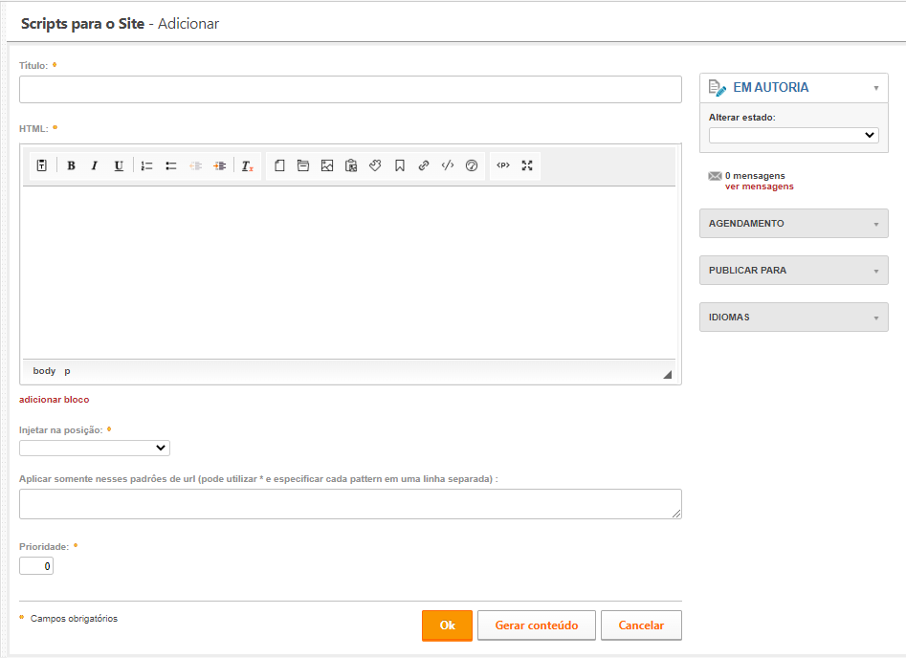
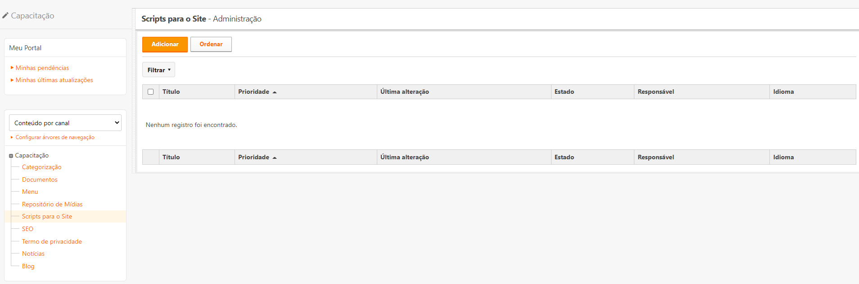
Administração de Injetar HTML
Nome padrão da instância de serviço quando é criado um projeto

Slide 4
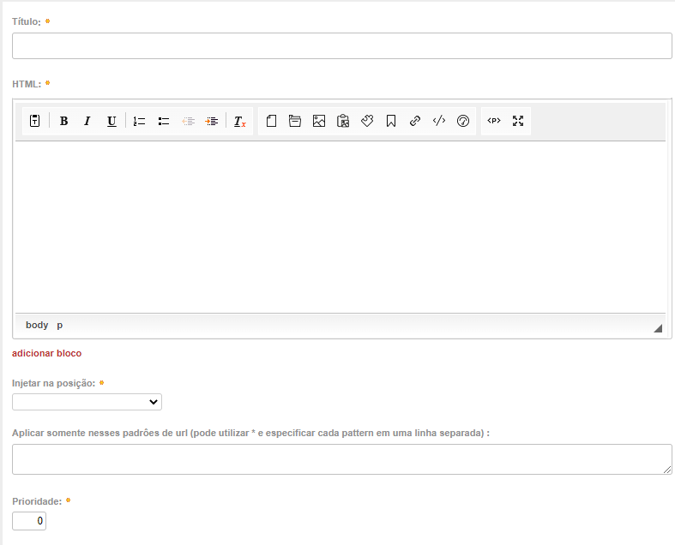
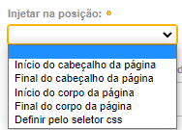
Injetar HTML em uma posição

Slide 5
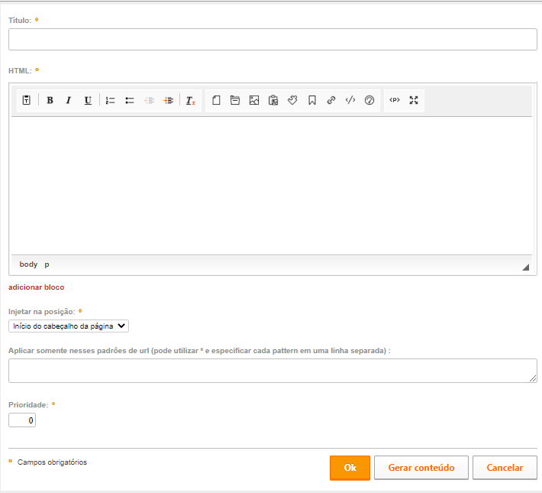
Injetar HTML: opções de posição
Código HTML
Opção: Inicio do cabeçalho da página
Código HTML
Opção: Final do cabeçalho da página
Código HTML
Opção: Inicio do corpo da página
Código HTML
Opção: Final do corpo da página
Se houver mais de um item para a mesma posição, a ordem será definida pelo campo prioridade. Quanto menor o valor, maior a prioridade
Código HTML

Slide 6
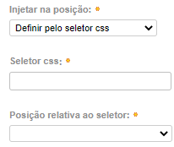
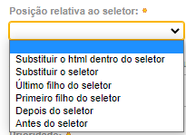
Injetar HTML definido pelo seletor CSS

Slide 7
Opções disponíveis para seletor CSS
Local onde o conteúdo HTML será introduzido
Opção: Substituir o html dentro do seletor
Opção: Substituir o seletor
Opção: Último filho do seletor
Seletor css: .1
Opção: Primeiro filho do seletor
Opção: Depois do seletor
Opção: Antes do seletor

Slide 8
Aplicar somente em padrôes de url específicos
O padrão de URL específico é aplicado somente no caminho de URL
Aplicar somente nesses padrôes de url: vazio
Não há correspondências
Aplicar somente nesses padrôes de url: *noticias*
https://example.com/noticias/tecnicas-seo.htm
Aplicar somente nesses padrôes de url: *noticias
https://example.com/blog/
Aplicar somente nesses padrôes de url: *noticias/
https://example.com/noticias/
Aplicar somente nesses padrôes de url: *example*

Slide 9
Cuidados na utilização

